Slide 1
Nowe tytuły wykonawcze w postępowaniu egzekucyjnym w administracji
Materiały dydaktyczne dla grup: 3,4, 9 i 10 Stacjonarnych Studiów Administracji II stopnia oraz dla grup : 1 i 2 Niestacjonarnych Studiów Administracji II stopnia.
Przedmiot : Prawo egzekucyjne
Mgr Artur Fojt

Slide 2
Zagadnienia wstępne – wszczęcie postępowania egzekucyjnego
Organ egzekucyjny wszczyna egzekucję administracyjną na wniosek wierzyciela i na podstawie wystawionego przez niego tytułu wykonawczego, sporządzonego według ustalonego wzoru.
W sytuacji gdy organ egzekucyjny i wierzyciel to te same podmioty, wszczęcie postępowania egzekucyjnego następuje z urzędu.
O tym czy postępowanie jest wszczynane na wniosek czy też z urzędu decyduje możliwość połączenia w ramach jednego podmiotu kompetencji organu egzekucyjnego oraz wierzyciela.
Z urzędu może dojść do wszczęcia postępowania egzekucyjnego z mocy skargi powszechnej na skutek wniesienia skargi w trybie art. 233 KPA.

Slide 3
Zagadnienia wstępne
Nie mogą wszcząć postępowania egzekucyjnego podmioty, które powołują się na posiadanie interesu prawnego związanego z egzekucją administracyjną, podmiot będący stroną w postępowaniu administracyjnym nie ma w sposób automatyczny przymiotu strony postępowania w postępowaniu egzekucyjnym

Slide 4
Wniosek o wszczęcie egzekucji – art. 28 u.p.e.a
Wszczęcie postępowania egzekucyjnego następuje na wniosek wierzyciela i na podstawie wystawionego przez niego tytułu wykonawczego,
We wniosku wierzyciel może wskazać środek egzekucyjny,
Jeśli egzekucja dotyczy obowiązku o charakterze niepieniężnym wierzyciel winien wskazać środek egzekucyjny.

Slide 5
Zakres przedmiotowy ustawy, czyli co może być przedmiotem egzekcuji?
Egzekucja administracyjna sprowadza się do wykonania przez zobowiązanego obowiązków o charakterze pieniężnym lub niepieniężnym.
Obowiązek o charakterze pieniężnym ma charakter majątkowy, określony kwotą o realnej, nominalnej wartości, sprowadza się do przeniesienia na rzecz wierzyciela określonej kwoty pieniężnej.
Obowiązek o charakterze niepieniężnym zaś sprowadza się do obowiązku wykonania określonej czynności, zaniechania określonego działania, jest skierowana na wykonanie określonych czynności faktycznych

Slide 6
Jakie obowiązki podlegają egzekucji?
Podatki, opłaty i inne należności, do których stosuje się przepisy działu III Ustawy z dnia 29 sierpnia 1997 r. – Ordynacja Podatkowa,
Nieopodatkowane należności budżetowe,
Należności z tytułu przychodu z prywatyzacji,
Grzywny i kary pieniężne wymierzane przez organy administracji publicznej,
Należności przypadające od jednostek budżetowych, wynikające z zastosowania wzajemnego potrącenia zobowiązań podatkowych z zobowiązaniami tych jednostek,

Slide 7
Należności przekazane do egzekucji administracyjnej na podstawie innych ustaw,
Wpłaty na rzecz funduszy celowych utworzonych na podstawie odrębnych przepisów,
Należności pieniężne przekazane do egzekucji administracyjnej na podstawie ratyfikowanych umów międzynarodowych, których stroną jest Rzeczpospolita Polska,
Obowiązki o charakterze niepieniężnym pozostające we właściwości organów administracji rządowej i samorządu terytorialnego lub przekazane do egzekucji administracyjnej na podstawie przepisu szczególnego,

Slide 8
Co poprzedza samą egzekucję ? –Stwierdzenie istnienia obowiązku i dowód jego niewykonania
W decyzji administracyjnej (podatkowej) nakładającej obowiązek, jej adresat jest podmiotem zobowiązanym, a organ administracji publicznej staje się co do zasady podmiotem uprawnionym do żądania wykonania obowiązku wynikającego z aktu administracyjnego.
Decyzje mogą być wykonane dobrowolnie, jednakże w skutek niewykonania obowiązku wynikającego z decyzji administracyjnej – istnieje podstawa do jej przymusowego wykonania w trybie ustawy o postępowaniu egzekucyjnym w administracji

Slide 9
Zgodnie z art. 6 par. 1 ustawy w razie uchylenia się zobowiązanego od obowiązku , wierzyciel powinien podjąć czynności zmierzające do zastosowania środków egzekucyjnych.
W odniesieniu do świadczeń o charakterze pieniężnym, są to najczęściej organy powołane do ich poboru, organy podatkowe I instancji, dyrektorzy izb celnych lub zakłady ubezpieczeń społecznych.
Problem ustalenia podmiotu zobowiązanego zasadniczo spoczywa na wierzycielu. To on jest zobowiązany do ustalenia faktu wykonywania obowiązku przez konkretny podmiot, a w wypadku uchylania się od spełnienia obowiązku - do podjęcia działań zmierzających do zastosowania środków egzekucyjnych .

Slide 10
Podstawy prawne egzekucji administracyjnej:
Akty indywidualne:
A) decyzja administracyjna,
B) postanowienie,
C) ugoda zawierana przez strony w postępowaniu orzekającym,
D) orzeczenia sądowe, jeśli przepis szczególny przewiduje ich wykonalność w postępowaniu egzekucyjnym w administracji,
E) zgłoszenia celne, informacje o opłacie paliwowej, deklaracje lub zeznania złożone przez zobowiązanego,
F) tytuł wykonawczy wystawiony przez ministra właściwego do spraw finansów publicznych wystawiony na podstawie art. 16 ust.1 ustawy z dnia 12 lutego 2009 roku o udzieleniu przez Skarb Państwa wsparcia instytucjom finansowym.

Slide 11
Tytuły wykonawcze

Slide 12
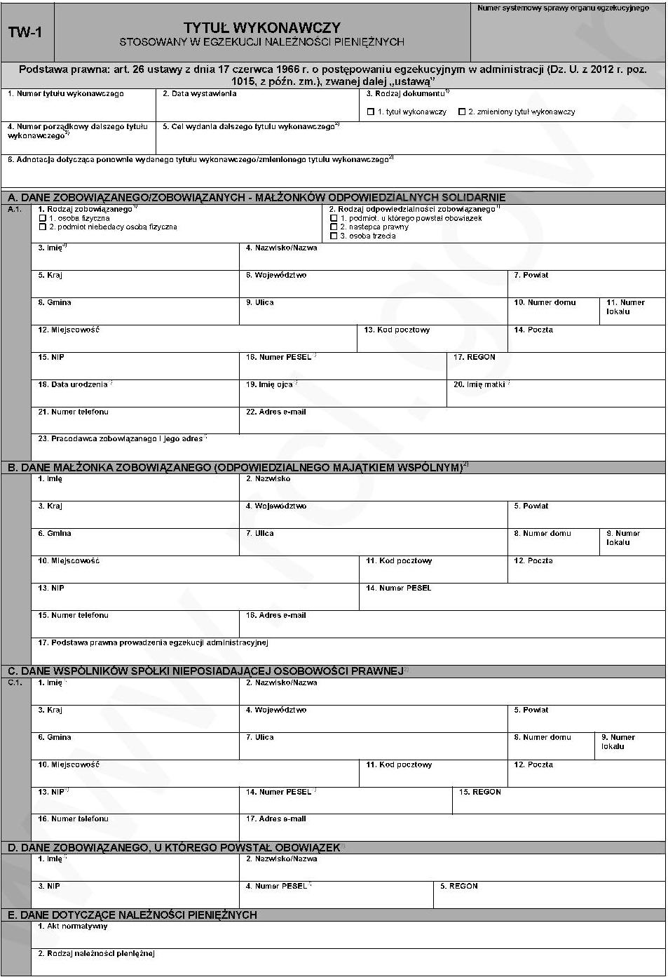
Wzór tytułu wykonawczego

Slide 13
Zagraniczny tytuł wykonawczy
Nie jest on regulowany przez przepisy ustawy o postępowaniu egzekucyjnym w administracji, ale przez ustawę z dnia 18 października 2013r. o wzajemnej pomocy.
Może być sporządzony w odniesieniu do kilku należności pieniężnych lub kilku podmiotów , zgodnie z pierwotnym tytułem wykonawczym oraz wnioskiem o odzyskanie należności pieniężnych.
Jest on sporządzany przez centralne biuro łącznikowe przy dochodzeniu należności pieniężnych przez państwo członkowskie Unii Europejskiej, które wystąpiło o wyegzekwowanie należności pieniężnych na podstawie ratyfikowanych umów międzynarodowych, których stroną jest Rzeczypospolita

Slide 14
Zagraniczny tytuł wykonawczy –elementy
Zagraniczny tytuł wykonawczy powinien zawierać co najmniej:
1) nazwę i adres siedziby lub inne dane dotyczące organu lub urzędu występującego z wnioskiem o odzyskanie należności pieniężnych;
2) imię i nazwisko lub nazwę podmiotu, adres zamieszkania lub siedziby oraz inne posiadane dane niezbędne do identyfikacji podmiotu;
3) określenie rodzaju i wysokości należności pieniężnych wyrażonych w złotych oraz okresu, którego dotyczą należności pieniężne;
4) oznaczenie pierwotnego tytułu wykonawczego;
5) klauzulę organu egzekucyjnego o skierowaniu zagranicznego tytułu wykonawczego do egzekucji administracyjnej

Slide 15
Jednolity tytuł wykonawczy
Uzasadnieniem wprowadzenia jednolitego tytułu wykonawczego było wprowadzenie Rozporządzenia wykonawczego Komisji UE nr 1189/2011 z dnia 18 listopada 2011. Określa ono w sposób szczegółowy sposób postępowania organów administracyjnych Państw członkowskich w zakresie udzielenia pomocy przy dochodzeniu należności z tytułu niektórych opłat, ceł, podatków innych obciążeń.
Legalna definicja jednolitego tytułu wykonawczego została zawarta w art. 3 ust. 3 ustawy z dnia 11 października 2013 r. o wzajemnej pomocy przy dochodzeniu podatków, należności celnych i innych należności pieniężnych,

Slide 16
Jednolity tytuł wykonawczy jest to dokument wystawiony przez organ egzekucyjny, wierzyciela albo państwo członkowie , dołączony do wniosku o odzyskanie należności pieniężnych
podatków i należności celnych pobieranych przez Rzeczpospolitą Polską, państwo członkowskie lub w ich imieniu, przez ich jednostki podziału terytorialnego lub administracyjnego, w tym organy lokalne, lub w imieniu tych jednostek lub organów, a także w imieniu Unii Europejskiej
opłat i innych należności pieniężnych przewidzianych w ramach wspólnej organizacji rynku Unii Europejskiej dla sektora cukru;
kar, grzywien, opłat i dopłat administracyjnych związanych z należnościami pieniężnymi, o których mowa w pkt 1–3, nałożonych przez organy właściwe do pobierania podatków i należności celnych lub właściwe do prowadzenia postępowań administracyjnych dotyczących podatków i należności celnych lub potwierdzonych przez organy administracyjne lub sądowe na wniosek organów właściwych w sprawie podatków i należności celnych;
refundacji, interwencji i innych środków stanowiących część całkowitego lub częściowego systemu finansowania Europejskiego Funduszu Rolniczego Gwarancji (EFRG) oraz Europejskiego Funduszu Rolniczego Rozwoju Obszarów Wiejskich (EFRROW), w tym kwot należnych w związku z tymi działaniami

Slide 17
Jednolity tytuł wykonawczy
Jest to jeden z rodzajów tytułów wykonawczych,
Ma on jednolity układ oraz strukturę, niezależnie od tego przez organy którego państwa członkowskiego zostały wydany
Jednolity tytuł wykonawczy umożliwiający egzekucję we współpracującym państwie członkowskim odzwierciedla merytoryczną zawartość pierwotnego tytułu wykonawczego umożliwiającą egzekucję i stanowi jedyną podstawę środków odzyskiwania wierzytelności i środków zabezpieczających podjętych we współpracującym państwie członkowskim

Slide 18
Jednolity tytuł wykonawczy
Nie podlega on w tym państwie członkowskim żadnemu zatwierdzeniu, uzupełnieniu .
Elementy jakie powinien zawierać Jednolity tytuł wykonawczy zostały uregulowane w art. 12 ust. 1 Dyrektywy 2010/24/UE i są to:
1) informacje istotne dla celów zidentyfikowania pierwotnego tytułu wykonawczego umożliwiającego opis wierzytelności, jej charakter, okres objęty wierzytelnością , wszystkie daty istotne dla procedury egzekucji, a także kwotę wierzytelności , jej poszczególne elementy, kwotę zaokrągloną o narosłe odsetki,
2) imię i nazwisko/nazwę dla celów identyfikacji dłużnika,
3) nazwa, adres i inne dane kontaktowe dotyczące
a) urzędu odpowiedzialnego za określenie wysokości wierzytelności oraz jeżeli jest inny urząd
B) urzędu, w którym można uzyskać dalsze informacje dotyczące wierzytelności lub możliwości zaskarżenia obowiązku zapłaty.

Slide 19
Dalszy tytuł wykonawczy – art. 26 c u.p.e.a
Dalszy tytuł wykonawczy ma zastosowanie w przypadku, gdy egzekucja musi być prowadzona przez więcej niż organ egzekucyjny lub zabezpieczenia należności pieniężnych hipoteką przymusową lub morską hipoteką przymusową
Kiedy obligatoryjnie egzekucja musi być prowadzona przez więcej niż jeden organ egzekucyjny? Wtedy, gdy składniki majątku zobowiązanego znajdują się na terenie działania organu rekwizycyjnego

Slide 20
Hipoteka przymusowa
Wierzyciel, którego wierzytelność jest stwierdzona tytułem wykonawczym, określonym w przepisach o postępowaniu egzekucyjnym może na podstawie tego tytułu uzyskać hipotekę na wszystkich nieruchomościach dłużnika(art.109 Ust. Ks. Wiecz. )
Sądowe orzeczenie w trybie postępowania zabezpieczającego

Slide 21
Skarbowa hipoteka przymusowa
Przysługuje Skarbowi Państwa, organom j.s.t na wszystkich nieruchomościach podatnika, płatnika, inkasenta, następcy prawnego z tytułu zaległości podatkowych ,
Powstaje przez wpis do księgi wieczystej,
Podstawą do wpisu jest doręczona decyzja :
1)ustalająca wysokość zobowiązania podatkowego,
2) określająca wysokość zobowiązania podatkowego,
3) Określająca wysokość odsetek za zwłokę,
4) o odpowiedzialności podatkowej płatnika lub inkasenta,
5) o odpowiedzialności osoby trzeciej,
6) o odpowiedzialności spadkobiercy,
7) określająca wysokość zwrotu podatku,
8) na podstawie tytułu wykonawczego lub zarządzenia zabezpieczenia, gdy jest dopuszczalne na podstawie Ordynacji podatkowej,

Slide 22
Hipoteka morska
Jest środkiem zabezpieczenia wykonania zobowiązania, reguluje ją ustawa z dnia 18 września 2001 roku –Kodeks morski,
Jest to ograniczone prawo rzeczowe, którym obciążony jest statek morski. Uprawnienie może być wykonywane poprzez prawo przysługujące wierzycielowi hipotecznemu, do zaspokojenia pewnej wierzytelności pieniężnej przez sprzedaż egzekucyjną statku.

Slide 23
Dalszy tytuł wykonawczy
Zabezpieczenie hipoteką przymusową – nawiązuje do ustawy z dnia 6 lipca 1982 r. o księgach wieczystych i hipotece – jeżeli wierzytelność jest stwierdzona tytułem wykonawczym wierzyciel może uzyskać hipotekę na wszystkich nieruchomościach dłużnika (hipoteka przymusowa). Organ egzekucyjny w tym celu składa wniosek do sądu wieczysto-księgowego o wpis hipoteki przymusowej obowiązany jest załączyć oryginał tytułu wykonawczego .

Slide 24
Składniki dalszego tytułu wykonawczego
Obligatoryjnymi składnikami dalszego tytułu wykonawczego są składniki tytułu wykonawczego uregulowane w art. 27 u.p.e.a oraz numer porządkowy tytułu oraz oznaczenie celu dla jakiego został wydany

Slide 25
Nadanie klauzuli wykonalności dalszemu tytułowi wykonawczemu
Dalszy tytuł wykonawczy wystawiany jest przez wierzyciela , a po jego wydaniu występuje on do organu egzekucyjnego o nadanie jemu klauzuli o skierowaniu do egzekucji .
Jest to czynność materialno-techniczna.

Slide 26
Zmieniony tytuł wykonawczy
Jest to nowa regulacja, weszła ona w życie w dniu 6 listopada 2014 roku,
Zmieniony tytuł wykonawczy odnosi się do sytuacji, gdy w trakcie postępowania egzekucyjnego zostanie wydana decyzja, postanowienie lub inne orzeczenie określające lub ustalające inną wysokość należności pieniężnej niż objęta tytułem wykonawczym albo zostanie złożona korekta dokumentu , powodująca zwiększenie wysokości pieniężnej ,
Zmieniony tytuł wykonawczy sporządza wierzyciel,

